Slide 1
Projet Géolocalisation pirogues par satellite
Description de la solution technique
09 Aout 2023

Slide 2

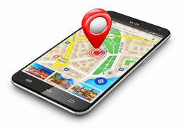
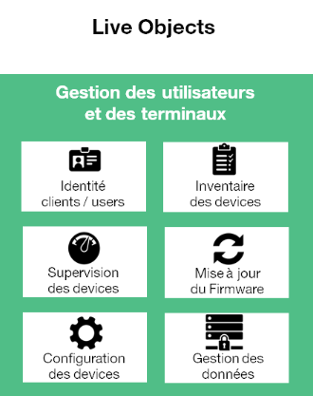


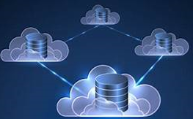
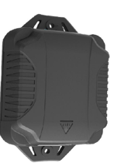
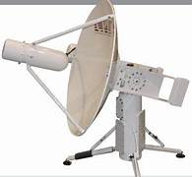
Nano Satellite
Application de géolocalisation
Push MQTT
Pirogue + device satellite
Cloud du fournisseur
LiveObject
Station terrienne
Pirogue avec le tracker disposant de module GPS et deux modules de communications ( Satellite et LTE-M
Réseau de station terrienne interconnecté via des tunnels ipsec
Plateforme de gestion des des données IoT et de managements des devices
Notes:
25% de tous les sites

Slide 3
Tracker
est un dispositif matériel équipé d'un module GPS et de module de communication( kinéis et LTE-M). Il collecte les données de position en temps réel, telles que les coordonnées géographiques, et les envoie aux satellites du fournisseur. Il est utilisé pour suivre des actifs, des véhicules, des pirogues ou des individus.
Nano satellite
Les nano satellites en orbite basse agissent comme relais pour transmettre les données du tracker vers la Terre. Ils reçoivent les signaux de géolocalisation émis par les trackers et les stockent pour une transmission ultérieure à la station terrienne
Station terriene
La station terrienne capte les données transmises par les satellites en orbite basse. Elle traite et relaie ces données vers le cloud du fournisseur pour un stockage sécurisé et un traitement ultérieur.
Cloud
est une infrastructure qui stocke, traite et analyse les données de géolocalisation. Il reçoit les informations collectées par les satellites et les organise pour préparer l'envoi vers la plateforme Live Object du groupe Orange. Il intègre un broker Mqtt qui push les données vers LO sous forme de topic
Live object
Application de gestion des evices et données IoT du groupe Orange. Elle intègre un subscriber Mqtt qui permet de recevoir en temps réel les données de géolocalisation envoyées par le cloud.
Application
offre une interface conviviale pour les utilisateurs. Elle permet d'interagir avec les données de géolocalisation, de surveiller les actifs, de visualiser les trajets, de définir des alertes et de générer des rapports personnalisés, facilitant ainsi la prise de décision et la gestion des ressources

Slide 4

Implémentation
Notes:
25% de tous les sites

Slide 5
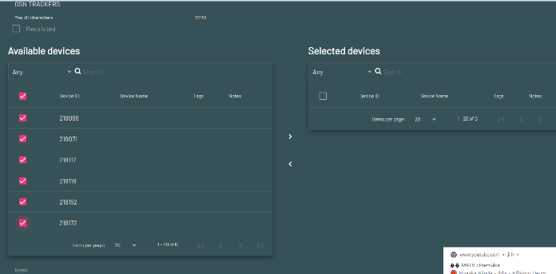
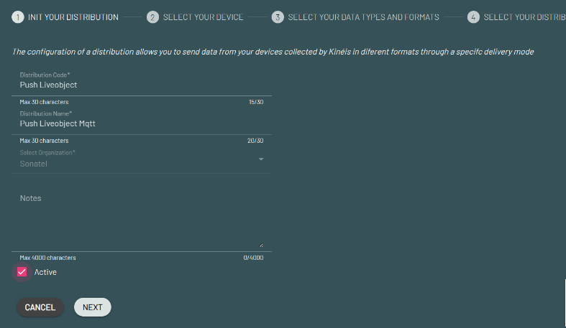
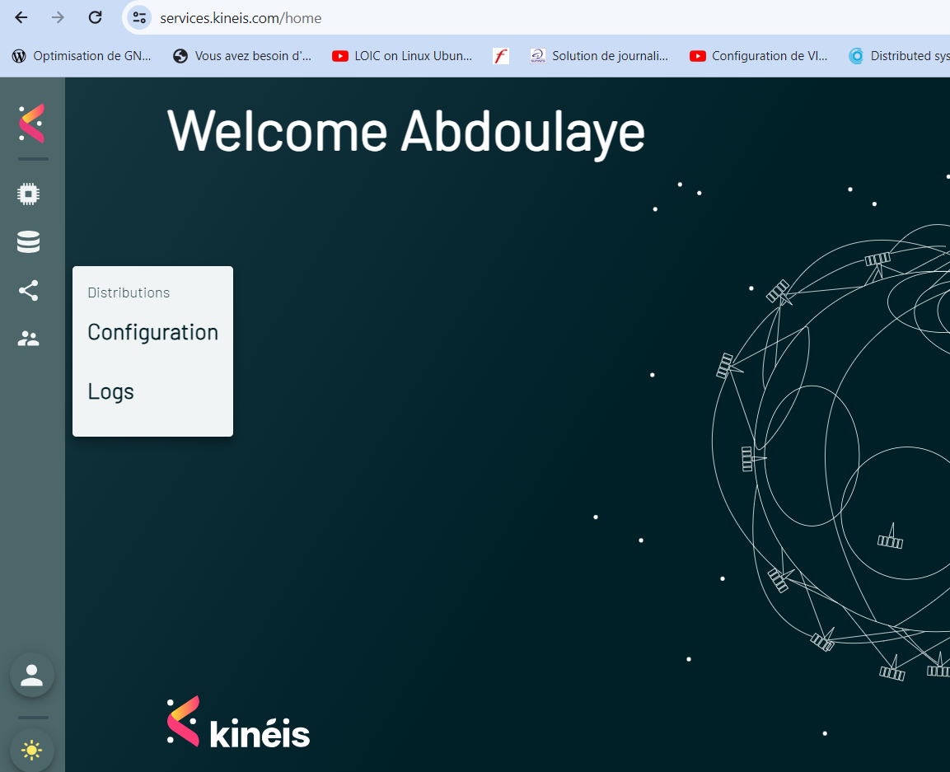
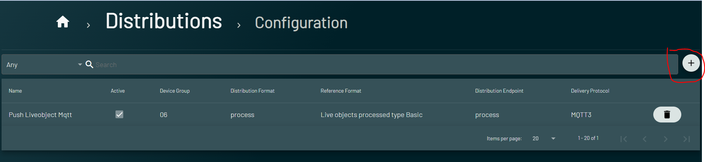
Intégration plateforme kinéis live object 1/2
Se connecter à la plateforme https://services.kineis.com/
Aller dans l’onglet Distributions, puis configurations
Créer une nouvelle Distribution
4
1
Sélection des qui doivent envoyer leur Data
3
2
Distribution code : push liveobject
Distribution name : push liveobject
Ici on choisit configurations et créer une nouvelle distribution
3
Notes:
25% de tous les sites

Slide 6
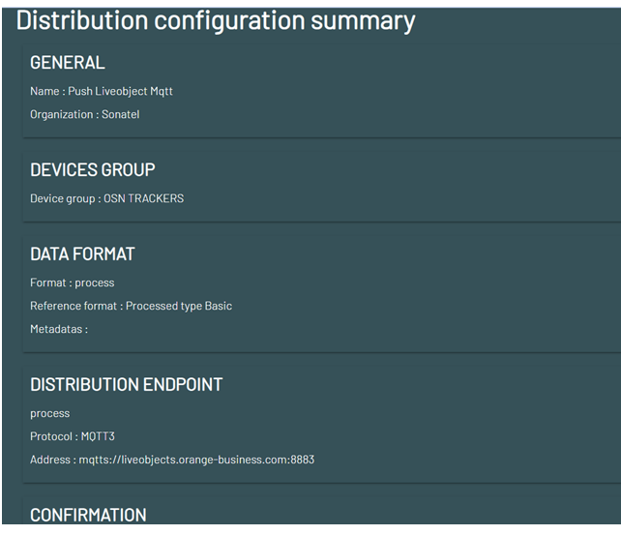
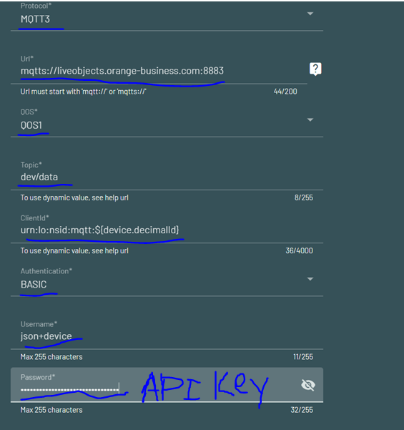
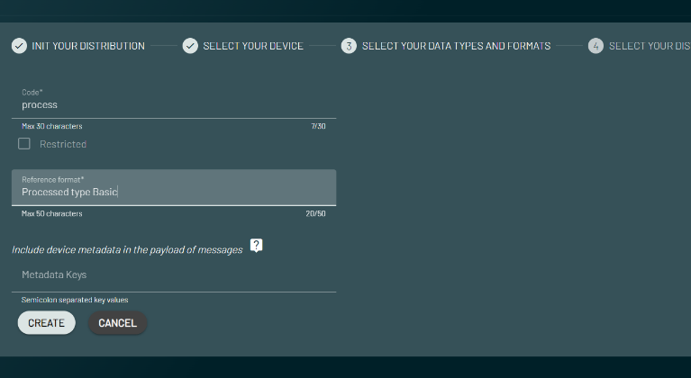
Intégration plateforme kinéis live object
Sélectionner le type et format de la donnée
Mettre les paramètres Mqtt Liveobejct ( adresse serveur :port, topic,clientID, username, password)
Récapitulation des différentes configurations de la distribution
Récapitulation des configurations
Protocole : MQTT 3
Url : url du Broker liveobject:port
QoS : QOS1
Topic : dev/data
ClientID : urn:lo:nsid:mqtt:${device.decimalId}
Username : json+device
Password : Clé API générée depuis liveobject
Sélectionner me type : processed type basic
3
Notes:
25% de tous les sites

Slide 7
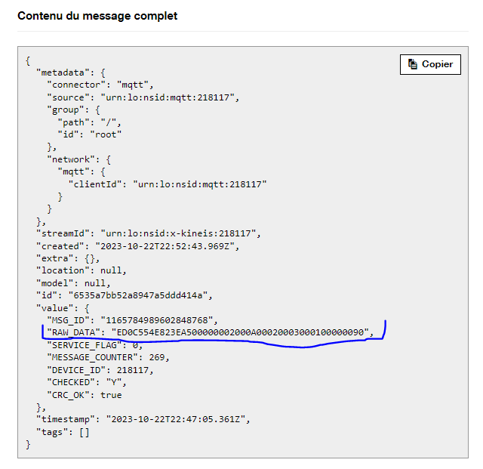
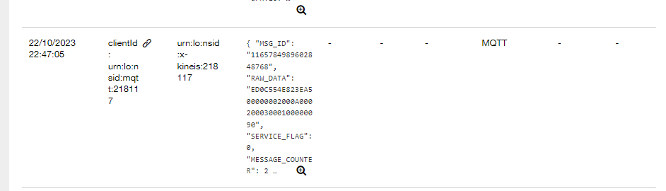
Résultats Liveobject sans décodeur
Après l’intégration nous voyons que les données sont envoyées sous format json sur liveobject avec un payload non décodé
Notes:
25% de tous les sites

Slide 8
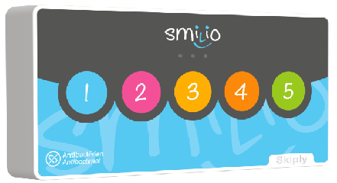
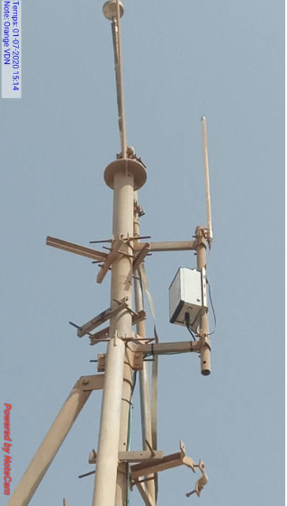

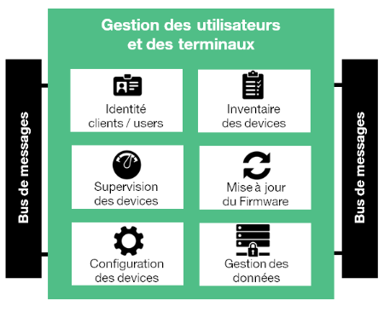
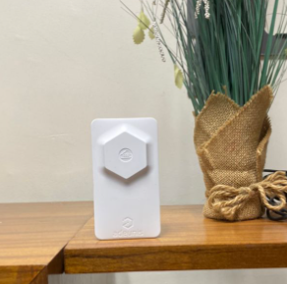
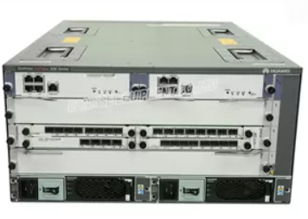
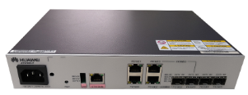

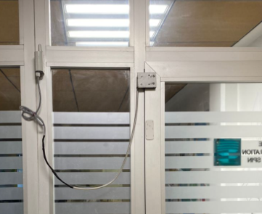


Architecture Solution LoRAWAN SONATEL
Réseau backhaul
Network server
Live Objects
Device
Gateway
Tunnel IPSec
LoRaWAN (868 MHz)
HTTPS
Network server
ATN niv 2
Routeur PE
Mesure une donnée physique (volume d’eau consommé, ouverture de vanne, etc.)
Émet cette donnée en radio via le protocole LoRa (868 MHz)
Très basse consommation → autonomie de plusieurs années
Réceptionne les signaux radio LoRa envoyés par les capteurs
Transfert des messages vers le LoRa Network Server via internet
Gère l’infrastructure réseau LoRa :
Authentification des devices
Déduplication des messages
Gestion de la qualité de service
Oriente les données vers la bonne plateforme applicative
Réception des données IoT depuis le LNS
Stockage, visualisation et traitement des données
Gestion des capteurs (configuration, supervision, logs)
Intégration facile avec des applications métiers (via API REST, MQTT, etc.

